Slide 1
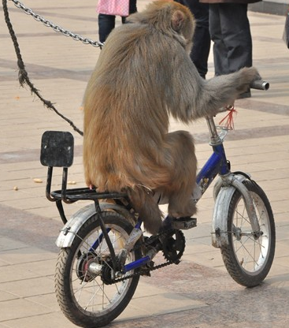
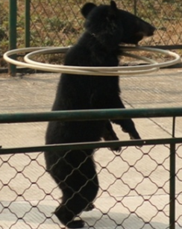
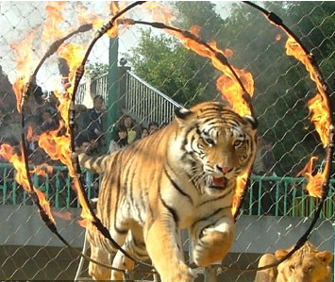
导入新课
你看过马戏团的动物表演吗？机灵的猴子骑自行车、威猛的老虎钻火圈、笨拙的黑熊转呼啦圈…马戏团各种动物的表演是那么的精彩，让人充分感受到动物带给我们的欢乐。马戏团的动物是怎样完成这些高难度的动作的呢？

Slide 2
第一节 动物的运动

Slide 3
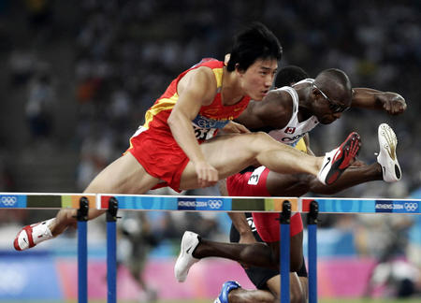
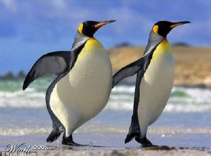
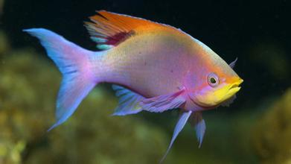
学习目标
1.说明动物运动的结构基础和运动的本质。
2.说出运动对动物生存的意义。
3.认识生物体结构与功能相统一的观点。

Slide 4
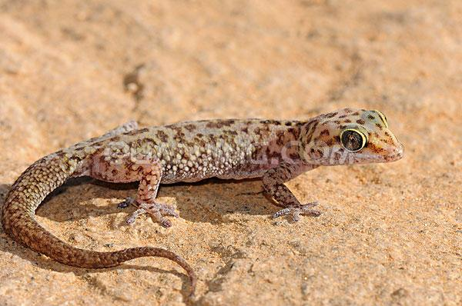
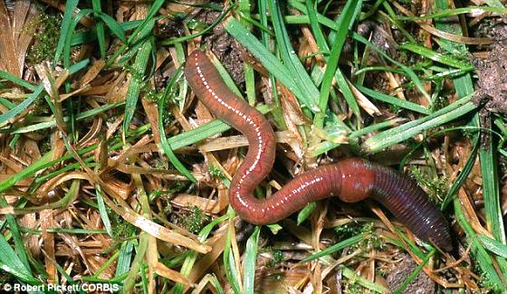
1、运动系统的组成
不同动物的运动方式：
壁虎的爬行
蚯蚓的蠕动

Slide 5
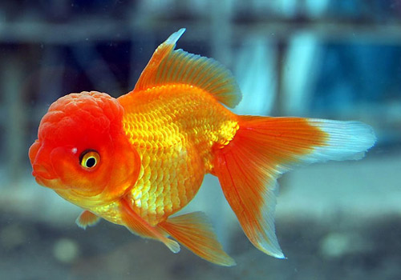
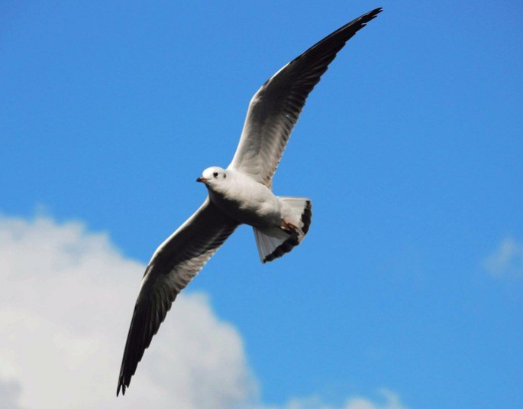
鱼的游泳
鸟的飞行

Slide 6
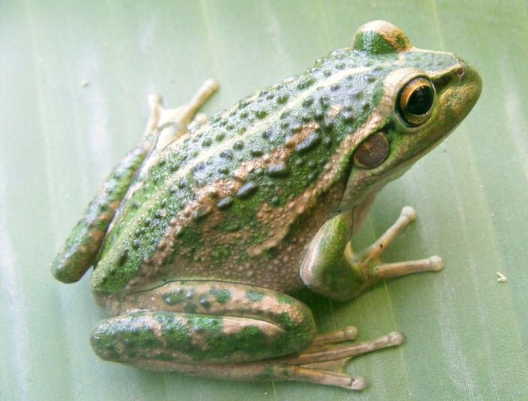
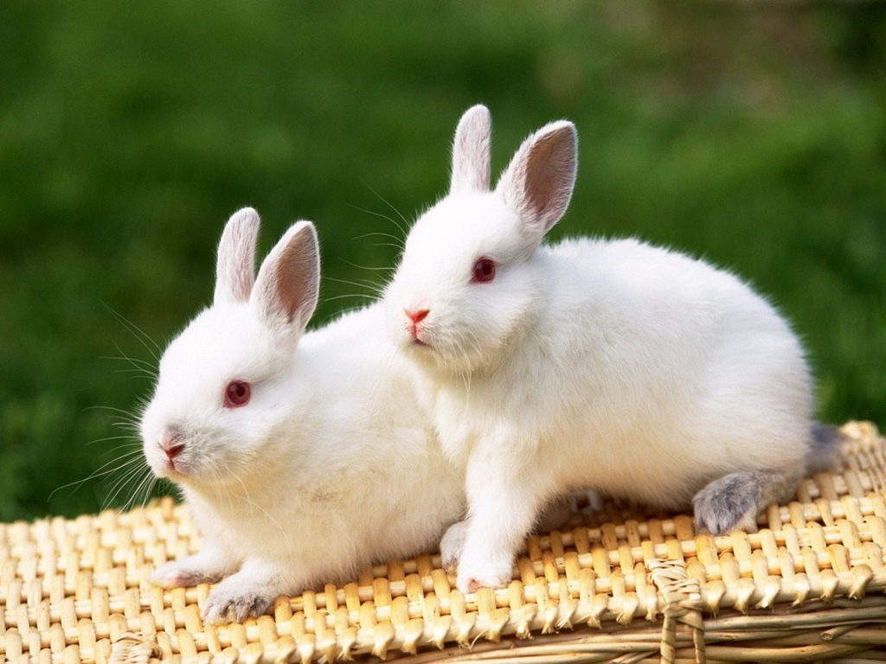
青蛙的跳跃
兔子的跳跃

Slide 7
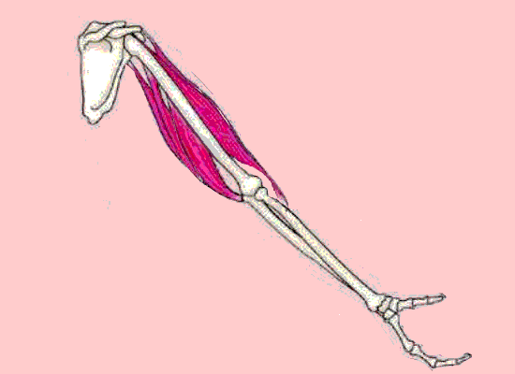
动物的运动器官是怎样完成各种动作的呢？让我们以哺乳动物为例来探究。
思考：运动系统是由哪几部分组成的？

Slide 8
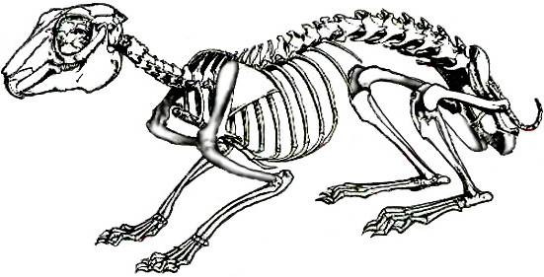
1、骨
股骨
腓骨fei
肱骨
胫骨jing
尺骨
跗骨fu
跖骨zhi
趾骨
rao桡骨
腕骨
掌骨
指骨
家兔的骨骼

Slide 9
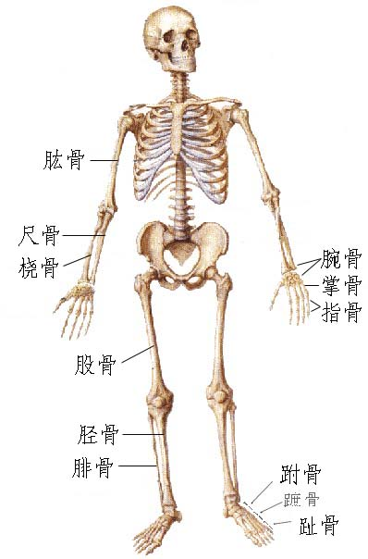
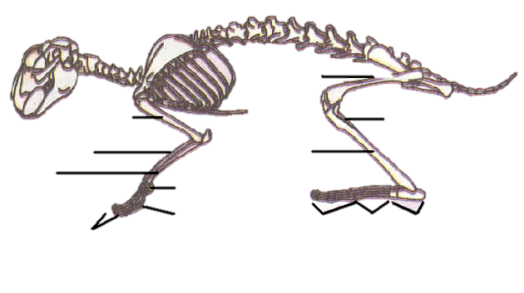
观察与比较
股骨
肱骨
腓骨
桡骨
胫骨
尺骨
腕骨
掌骨
趾骨
跖骨
跗骨
指骨
跖骨

Slide 10
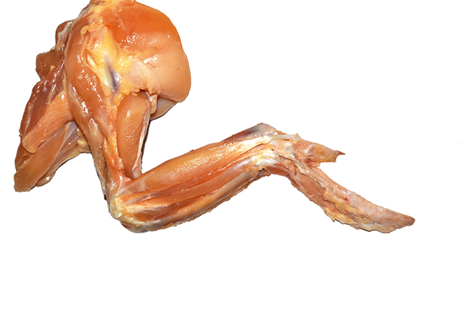
2、肌肉
探究一
观察鸡翅认识肌肉
对照教材43页插图，探究学习：
1、识别肌肉的构成。
2、观察肌肉在骨上的着生特点，注意一块骨骼肌两端的肌腱是连在一块骨上还是在两块不同的骨上？
3、依次拉动每组肌肉，观察骨的运动。

Slide 11
（1）骨骼肌结构
肌腹
——中间较粗部分
1
肌腱
——两端较细乳白色部分
2

Slide 12
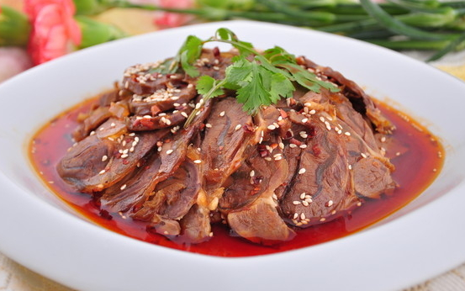
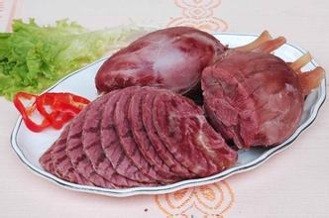
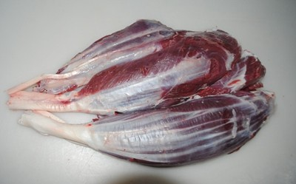
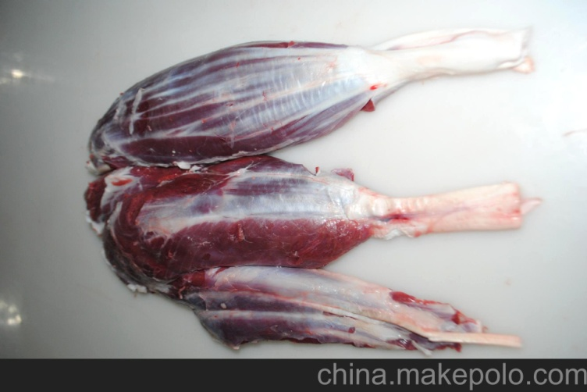
牛腱子肉
肌腹
肌腱

Slide 13
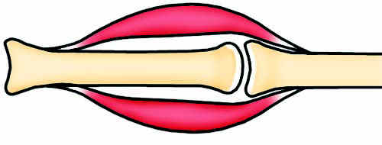
（2）骨骼肌在骨上着生特点:
骨骼肌
骨
关节
骨、关节和肌肉的正确连接
Notes:
骨、骨骼肌、关节运动联系？

Slide 14
探究二 解剖关节
剪开鸡的关节，对照教材43页插图，探究学习：
1、关节有哪些结构？
2、填出关节的各部分名称。
3、哪些结构使关节灵活？
4、哪些结构使关节牢固？

Slide 15
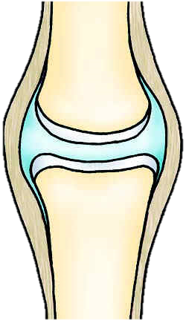
关节模式图
①关节头
②关节囊
特点：
③关节腔
既牢固又灵活
④关节窝
⑤关节软骨

Slide 16
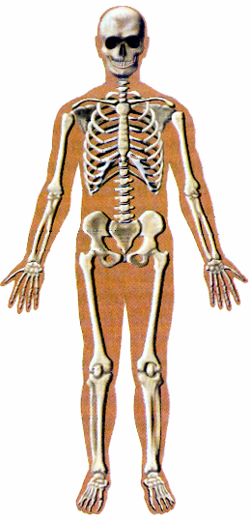
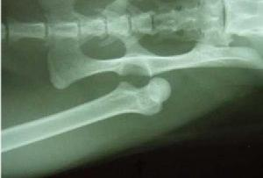
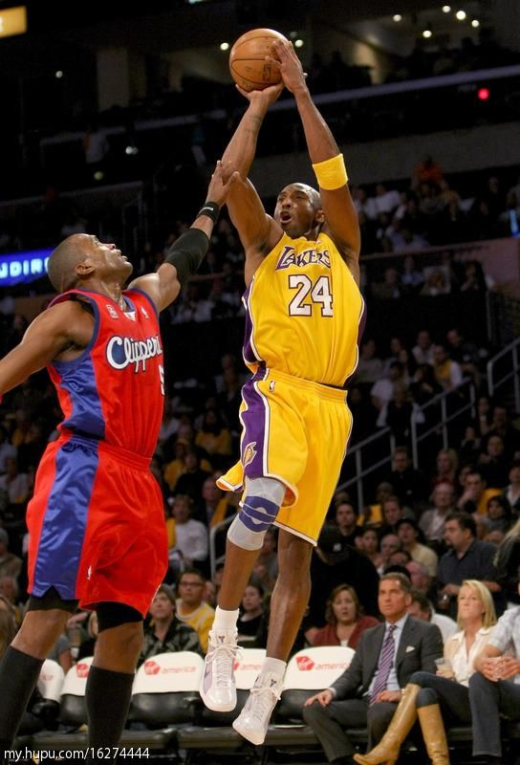
3、关节
1.进行体育运动时，哪些关节容易受伤？
2.怎样防护？
髋关节
脱臼
关节头从关节窝中滑脱出来。

Slide 17
骨、关节和肌肉协调配合
骨在骨骼肌的牵引下围绕着关节进行运动

Slide 18
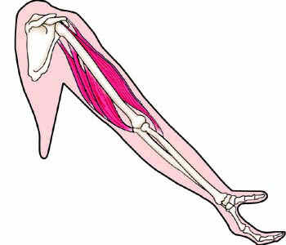
肱二头肌
肱三头肌
伸肘时，肱二头肌舒张，肱三头肌收缩。

Slide 19
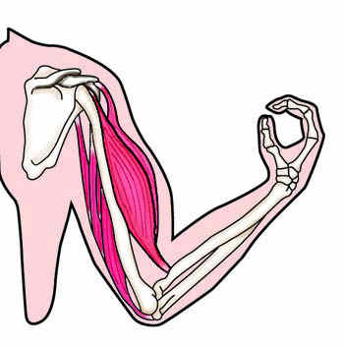
肱二头肌
肱三头肌
屈肘时，肱二头肌收缩，肱三头肌舒张。

Slide 20
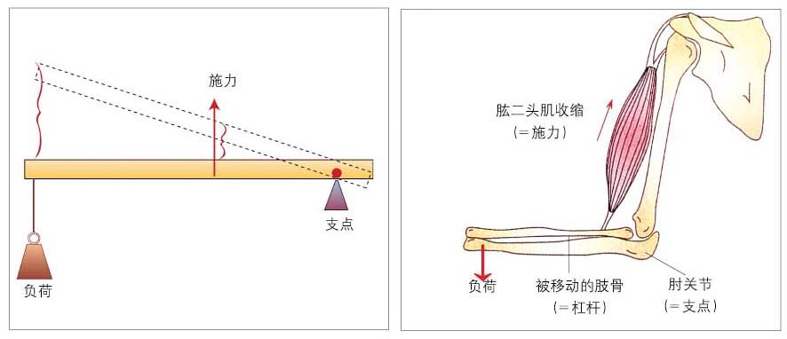
杠杆原理
施力
肱二头肌收缩
（施力）
支点
负荷
负荷
被移动的骨
（=杠杆）
肘关节
（=支点）

Slide 21
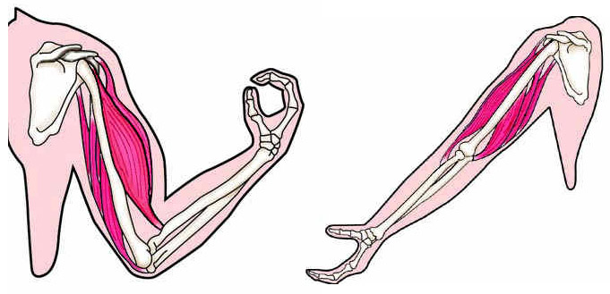
注意：运动并不是仅靠运动系统来完成的，还需要其他系统如神经系统的调节。运动所需的能量，有赖于消化系统、呼吸系统、循环系统等系统的配合。

Slide 22
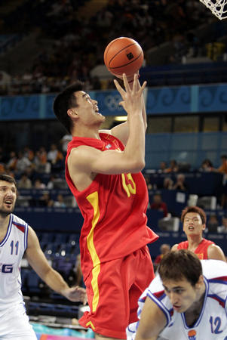
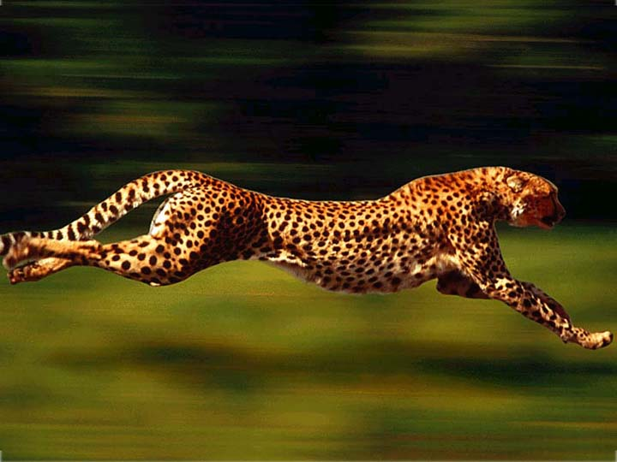
思考：仅靠运动系统，就能完成运动吗？请举例说明。

Slide 23
运动，并不仅仅依靠运动系统就能完成的：它需要_________的控制和调节；它需要________的供应，因此还需要_________、__________、_________等系统的配合。
神经系统
能量
消化系统
呼吸系统
循环系统

Slide 24
运动对于动物生存的意义
觅食和避敌、争夺栖息地和繁殖后代，以适应复杂多变的环境。

Slide 25
课堂小结
骨
结构：肌腹、肌腱
运动系统的组成
肌肉
骨骼肌两端着生在两块骨上
关节头、关节窝、关节软骨
动物的运动
关节
关节腔、
关节囊
骨、关节和肌肉的协调配合
骨骼肌受神经传来的刺激时，会牵动骨绕关节活动
需要神经、消化、呼吸、循环系统等

Slide 26
当堂反馈
骨
关节
肌肉
1、运动系统主要是由 、 、 组成的。
2、骨骼肌的组成：中间较粗的部分叫______，两端较细的呈乳白色的部分叫______。
肌腹
肌腱

Slide 27
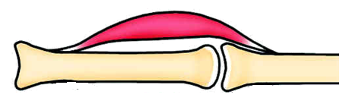
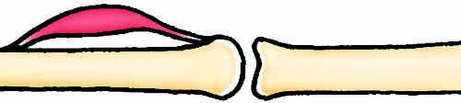
3、下图中能正确示意骨、关节和肌肉的连接的是？
A
B
√
C

Slide 28
4、屈肘时，肱二头肌和肱三头肌的状态分别是（ ）
A、肱二头肌收缩，肱三头肌舒张
B、肱二头肌舒张，肱三头肌收缩
C、二者均收缩
D、二者均舒张
A

Slide 29
5、一块骨骼肌，至少要跨越____个关节，附着在_____块骨上( )
A、2，3 B、2，1 C、1，2 D、2，4
C

Slide 30
6、关节软骨的作用是（ ）
A、提供营养
B、使骨生长
C、使骨结实
D、减少磨擦和震动
D

